Slide 1
Hanneke van Noort
Samenwerking onderwijs en jeugdhulp

Slide 2
Notes:
Ik wil beginnen met dit plaatje.
Twee telefoons die wat uit de tijd zijn. Ze voldoen aan het klassieke beeld van een telefoon; telefoon betekent ver-geluid.
Ons onderwijssysteem is een klassiek systeem, voldoet nog steeds aan ons klassieke beeld van ‘school’, maar is het van deze tijd?.
Ons jeugdhulpsysteem werkt ook al vele jaren op dezelfde manier: we wachten of signaleren tot een kind een probleem laat zien.
En we proberen om de geluiden vanuit de ene oude telefoon door te geven aan de andere.

Slide 3
Notes:
Nog even
- Onderwijs als hindernisbaan.
- Kinderen die moeten voldoen aan criteria en kwaliteiten (omvang, plaats en tijd)
En als ze het niet redden dan zeggen we ‘we hebben een signaal gevonden’, dat geven we door. Of we vinden dat ouders jeugdhulp moeten vragen. Een deel heeft wel problemen maar laat het niet zien. De mentale problemen nemen nog veel harder toe dan de leerachterstanden. We focussen teveel op de leerachterstanden, terwijl ‘leren’ en mentaal welbevinden met elkaar samenhangen. Goed onderwijs zorgt voor mentaal welbevinden en stelt dat niet als voorwaarde die door anderen (lees: jeugdhulp) gerealiseerd moet worden (Bert Wienen).
Hulp is vooral toegankelijk als ouders erom vragen en soms alleen op basis van diagnoses/indicaties. Dat is vragen om problemen, letterlijk! Ons hele pedagogisch systeem lokt uit dat afwijkende kinderen eruit gepikt worden en (individueel) ‘gefixt’ moeten worden door jeugdhulp. Dat zit in de eisen, toetsen en nadruk op cognitieve prestaties als kerntaak van onderwijs.

Slide 4
Notes:
Wat we hier zien is een voetbalstadion vol met kinderen die dolen door de domeinen van onderwijs en zorg. Een voetbalstadion vol met kinderen met doorgeprikte dromen.
De officiele tellingen (welke je ook hanteert) geven geen compleet beeld. We missen daarin:
Kinderen die vanwege ziekte/psychosomatische klachten niet naar school komen en ziekgemeld worden door ouders;
Kinderen die geschorst zijn (vanwege gedragsproblemen). Ook die gedragsproblemen komen ergens vandaan.
Kinderen die (terwijl ze staan ingeschreven) veel zorg nodig hebben, waardoor ze nauwelijks aan onderwijs toekomen (Jeugdzorg Plus, behandeltrajecten)
Voortijdig schoolverlaters
Ze tellen niet meer mee in de cijfers, voor hen geen cito-toetsen of een alarmbel ergens in een systeem dat ze meetellen.
Het zijn kinderen die de hordes en hindernissen niet meer konden nemen. Die jeugdhulp ontvangen, terwijl dat ook niet passend is.
Het zijn dolers door de domeinen.

Slide 5
Notes:
Let op: /geoorloofd verzuim door ziekte ontstaat van’rechtswege’. Daarom wordt dit niet in beeld gebracht.
Daarnaast kunnen ouders vrijstelling van onderwijs aanvragen (artikel 5a). Deze tellen niet mee in de officiele cijfers van thuiszitters.
Een vrijstelling (tellen we wel, 8422) is iets anders dan geoorloofd verzuim!
Verder kennen we sinds 2018 de mogelijkheid om een leerling te laten ‘afwijken van onderwijstijd’ (beleidsregel afwijking onderwijstijd). Deze wordt steeds vaker toegepast voor kinderen die geoorloofd verzuimen. Het grote verschil is dat er dan een plan gemaakt moet worden om te werken aan herstel van onderwijs.
Veel scholen doen dat gelukkig uit zichzelf, veel scholen ook niet in de veronderstelling dat het aanpakken van de ziekte of psychosomatische klachten buiten hun verantwoordelijkheid valt.
.
Schatting door Ingrado van het geoorloofd verzuim ten opzichte van ongeoorloofd verzuim: acht keer zoveel (2024)
Grove schatting van werkelijke cijfers:
Officiele cijfers: 24.000 (optelsom van boventaand plaatje)
Geoorloofd verzuim: 24.000
Voortijdig schoolverlaten: 30.000
Verzuim door schorsing, immigratie, verhuizing, wachtlijsten, intensieve behandeling: 10.000 (
TOTAAL 90.000
Bij gemiddelde kosten thuiszitter/escalatie problematiek: 60.000 (range van 20.000 tot 130.00)
20.000 (kosten van onderwijs waaraan niet geparticipeerd, jeugdhulp/ondersteuning a 10.000 of kosten speciaal onderwijs waaraan niet geparticipeerd)
130.000 (jeugdzorgplustraject met kosten residentieel onderwijs)
5.400.000.000

Slide 6
Onderwijs in Nederland
Zorgdragen voor een ononderbroken ontwikkeling (WVO, artikel 17,24, 26)
Waarbij derden worden betrokken
Gericht op cito-normen en/of uitstroomprofiel….
Gedurende x uur per jaar
Notes:
De definitie van onderwijs, in dit geval met artikelen vanuit de WVO, maar de Wet Primair Onderwijs bevat exact dezelfde artikelen.

Slide 7
De jeugdwet (artikel 2)
Voorkomen en signaleren
Een bijdrage leveren aan het pedagogisch klimaat
Ondersteunen bij opvoeding
Versterken vaardigheden jeugdigen
Notes:
Het leveren van een bijdrage aan het pedagogisch klimaat is een beetje een ondergeschoven kindje geworden. Terwijl hier juist de sleutel ligt naar de oplossing.

Slide 8
Gemeente
Jeugdzorg
School
Schoolbestuur
Notes:
Dit is de situatie:
De kern van het probleem is dat er geen overkoepelende bedoeling in wetgeving is.
Situaties waarin scholen inclusief willen/moeten zijn, maar veel jeugdhulp nodig is voor individuele leerlingen. Scholen die druk zijn om voor individuele kinderen/of om ouders te stimuleren om jeugdhulp te vragen. Dat verloopt moeizaam, ouders kunnen of willen het niet (hoezo moet ik hulp vragen, jullie zijn als school toch verantwoordelijk voor passend onderwijs?). Ze gaan de overheid uit de weg. Allerlei redenen.
En er zijn vele, vele thuiszitters die ondertussen volop gebruik maken van speciaal onderwijs, onderwijsondersteuning en jeugdhulp. De maatschappelijke kosten varieren zo tussen de 20.000 en 130.000 euro per kind.
Gemeenten die op vraag van ouders (en met enige verwondering dat er geen onderwijs is) kinderen jeugdhulp geven of een plek geven op een dagbestedingsplek. Let op: het gaat hier vaak om ‘zieke’ kinderen die staan ingeschreven op een school. Denk aan zorgboerderijen, particuliere

Slide 9
Notes:
En di tleidt tot een toenemende vraag en druk op speciaal onderwijs en jeugdhulp, waarbij de beweging de verkeerde kant op is.

Slide 10
Notes:
Het moet de andere kant op! Maar hoe?
Er zijn vele experimenteerregelingen, pilots en aanpakken gaande om de beweging om te draaien. Vaak op onderdelen van de samenwerking.
De onderlinge samenhang ontbreekt.
Onderwijszorgcontinuum: (kamerbrieven 2020, 21 en 22)
In bovenstaand plaatje heeft Jeugdvisie de experimenteerregelingen gekoppeld aan datgene wat nodig is als het gaat om aanbod in het continuum.
Het begrip van een onderwijszorgcontinuum is ontstaan in Holland Rijnland waar een driejarig onderzoekstraject heeft gelopen naar het verbeteren naar de aansluiting onderwijs en zorg. De term is door Arie Slob in diverse kamerbrieven genoemd. Het is een tussenstap/middel om toe te werken naar inclusiever onderwijs.

Slide 11
Jeugdzorg
Gemeente
School
Zorginstelling
Schoolbestuur
Notes:
Waar we naar toe moeten zijn plekken zoveel mogelijk thuisnabij waar we kinderen perspectief bieden. Waar met ouders en kinderen plannen worden gemaakt.
Scholen waar tegemoet wordt gekomen aan ondersteuningbehoeften van kinderen: waar kennis is van pedagogiek, het belang van aandacht voor sociaalemotonele ontwikkeling als een van de doelen van onderwijs, waar onderwijs gaat over cognitie, persoonsvorming en socialisatie (Biesta). Dat is niet te vatten in kerndoelen, dat gaat om de mensen die het doen.
In de ideale situatie zijn alle reguliere scholen zo’n plek: dan is er sprake van inclusief onderwijs: voor alle leerlingen een plek, thuisnabij om naar school te gaan.
Ondertussen zijn er wel de vele kinderen die zijn uitgevallen. Hen moeten we op weg helpen naar scholen, zoveel als mogelijk regulier onderwijs. Dat betekent:
Onderwijs naar zorglocaties brengen (rechts)
Combinaties van onderwijs en zorg vormgeven.

Slide 14
Onderwijs in Nederland
Zorgdragen voor een ononderbroken ontwikkeling (WVO, artikel 17,24, 26)
Waarbij derden worden betrokken
Gericht op cito-normen en/of uitstroomprofiel….
Gedurende x uur per jaar
Notes:
De definitie van onderwijs, in dit geval met artikelen vanuit de WVO, maar de Wet Primair Onderwijs bevat exact dezelfde artikelen.
LET OP; in de wet staat dat scholen ‘derden’ moeten betrekken. In de praktijk gaat dat juist moeizaam. .Scholen kunnen ‘derden’ helemaal niet zo makkelijk betrekken:
Ouders moeten de hulpvraag stellen
Een school mag geen middelen overhevelen naar zorgaanbieders
Een school mag beperkt afspraken maken met andere scholen om expertise uit te wisselen. Hier zijn experimenteerregelingen gaande (symbiose, oza-experiment), maar deze kennen beperkingen.
Wettelijke wijziging
moeten erop gericht zijn dat scholen expertise makkelijker kunnen betrekken/inkopen. Zie advies SEO ‘AFSTAND OVERBRUGGGEN’.
Moeten erop gericht zijn dat scholen leerlingen niet loslaten en dat (voor zover mogelijk) wordt toegewerkt naar herstel van onderwijs (in lijn met ambitie voor onderwijs aan kinderen in Jeugdzorg Plus: de leerling blijft ingeschreven maar tijdelijk is andere expertise nodig). Dat vraagt wetswijzigingen in meerdere wetten en beleidsregels.
De bweging in het continuum is nu van links naar rechts (kinderen vallen uit), deze moet omgekeerd worden: van rechts naar links.

Slide 15
De jeugdwet (artikel 2)
Voorkomen en signaleren
Een bijdrage leveren aan het pedagogisch klimaat
Ondersteunen bij opvoeding
Versterken vaardigheden jeugdigen
Notes:
Het leveren van een bijdrage aan het pedagogisch klimaat is een beetje een ondergeschoven kindje geworden. Terwijl hier juist de sleutel ligt naar de oplossing.
Er zijn nu extreme kosten voor jeugdhulp: hevel de middelen over naar onderwijs of voeg ze eraan toe (verbinden aan aanpalende domeinen staat in de hervormignsagenda).

Slide 16
Samen werken om het pedagogisch klimaat in en om scholen te versterken
Nieuw aanbod van onderwijs en zorg
Verminderen vrijstellingen en jongeren op weg helpen naar een bestemming
Effectieve planvorming (1 kind, 1 plan/persoonlijk plan)
Notes:
Dit zijn de hoofdtaken/opgaven waarop veel verbetering mogelijk is. In de Hervormingsagenda zijn aanknopingspunten te vinden om de gewenste situatie te realiseren. Wat beleidsmatig nodig is:
Zorg verbinden aan aanpalende domeinen. LET OP: ondertussen ook werken aan competenties van leerkrachten. Zorgen dat onderwijs zelf eigenaarschap neemt/krijgt voor het werken aan persoonsvorming en socialisatie. Anders krijg je waar Bert Wienen voor waarschuwt: dan wordt binnen de school mentaal welbevinden als voorwaarde gesteld voor leren en worden zorgprofessionals daarvoor verantwoordelijk gemaakt. Het realiseren van mentaal welbevinden is een kerntaak van onderwijs en docenten zelf: dat doe je tijdens het lesgeven, dat zit in de benadering. Zorgprofessionals zijn daaraan hooguit ondersteunend. Nog beter zou misschien zijn om de middelen gewoon over te hevelen naar onderwijs en onderwijs in zijn geheel verantwoordelijk te maken, dan kunnen ze de expertise naar eigen inzicht regelen. In het gespecialiseerd onderwijs wordt met het traject Zorg in Onderwijstijd gewerkt aan verbinden van onderwijs en zorg. Hier geldt hetzelfde risico: mooi traject maar het gaat erom dat scholen zich verantwoordelijk weten voor de brede ontwikkeling van kinderen (met steun van derden indien nodig).

Slide 17
1 kind, 1 plan/plan ‘big 5’

Slide 18
Notes:
We werken nu vaak als ketens. Eerst maakt school een plan. Wettelijk heet dat een OPP, daarna de gemeente als jeugdhulp gevraagd wordt (perspectiefplan/gezinsplan). Daar begint het ‘dolen’ al. Sommige ouders vragen geen hulp, anderen gaan naar de huisarts, weer anderen naar het wijkteam.

Slide 19
School/wijk
Ketenmodel
Gezinsplan
Loket/toegang
Inzet aanbieders
Inzet wijkteam
Consultatie extern. Inzet specialistische hulp.
Consultatie extern. Inzet (preventief) aanbod
Basiskwaliteit in de groep
Plaatsing s(b)o
Consultatie intern. Groepsplan per groep

Slide 20
Dit werkt niet:
Ouders willen/kunnen geen hulpvraag stellen (ze verwachten iets van onderwijs)
Er is verwarring over de taak van onderwijs en jeugdhulp
Er zijn minimaal 2 gesprekken, 2 regisseurs en 2 plannen!

Slide 21
Notes:
Wat niet helpend is, is dat de wet geen ‘overkoepelende bedoeling’ kent. Het is een samenvoeging van wetten, uitzonderingen en voetnoten. Als je de wetteksten naast elkaar legt is de constatering dat voor de meest voorkomende ondersteuningsehoeften zowel onderwijs als gemeenten verantwoordelijk kunnen zijn. Dat leidt tot veel discussie, op casus- en beleidsniveau wie wat moeten doen.
Dat is zinloos, en toch blijven we het doen. Ondertussen blijven kinderen uitvallen uit onderwijs.
Uit onderzoek van Bureau Berenschot: Inzicht in Zorg in onderwijstijd (2019)

Slide 22
Notes:
Berenschot: Inzicht in zorg in onderwijstijd (2019)

Slide 23
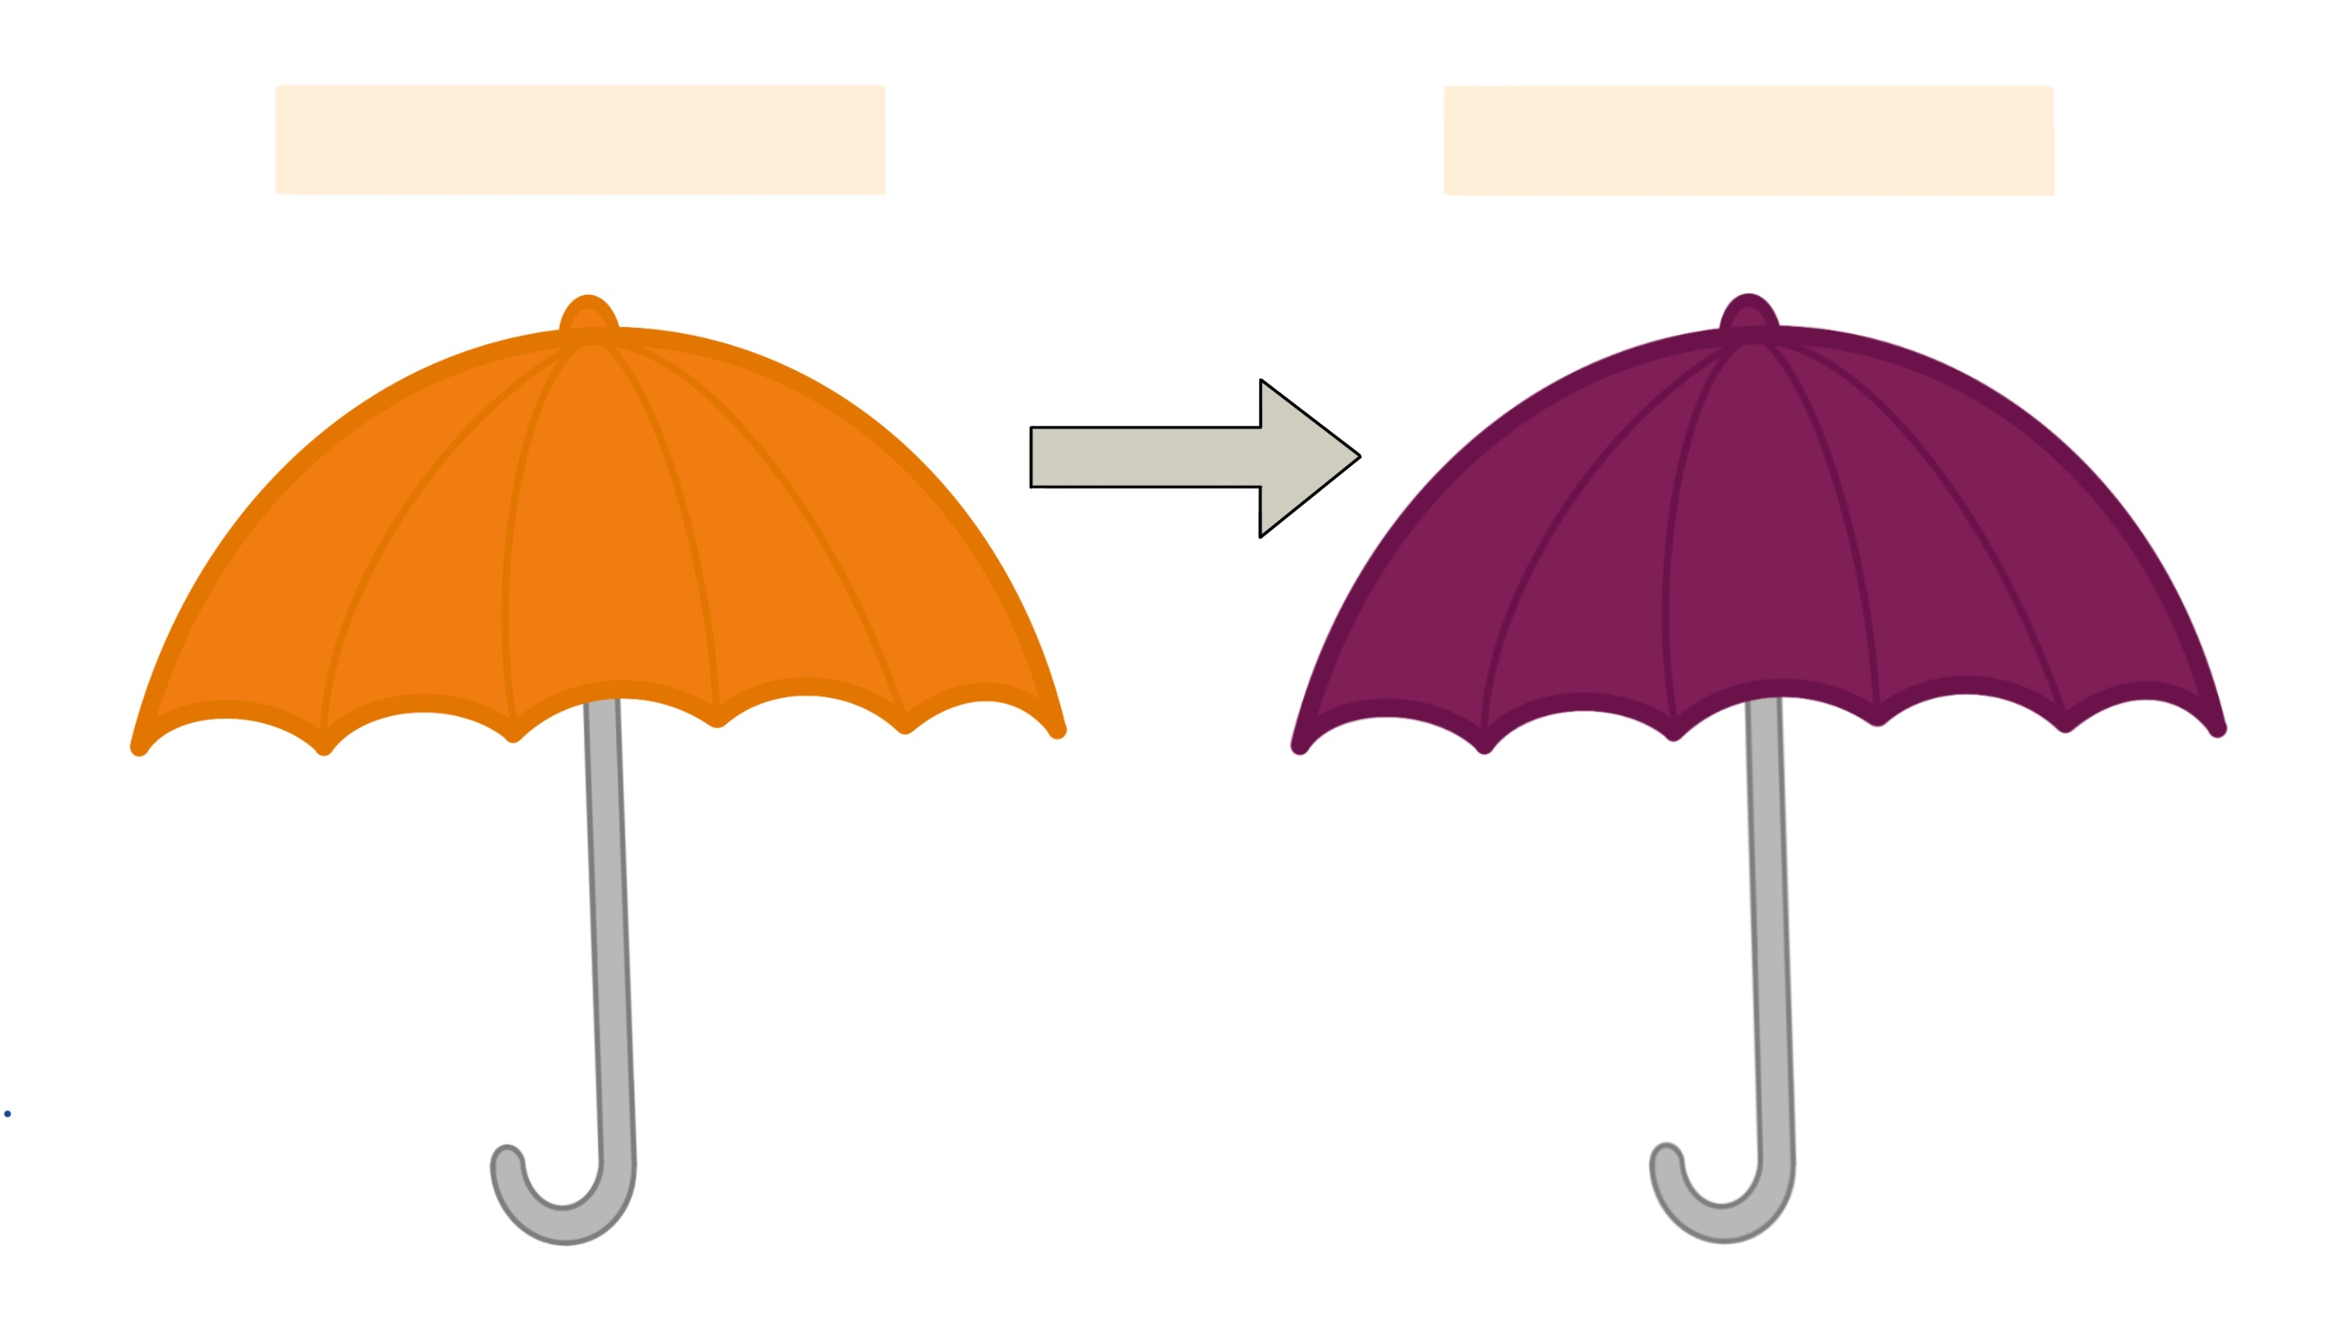
Rol ‘vast contactpersoon’: informeren en adviseren
OPP
Gezinsplan
Angst
therapie
Extra
onderwijs-
ondersteuning
Persoonlijke ambulante
begeleiding
Jeugdhulp?

Slide 24
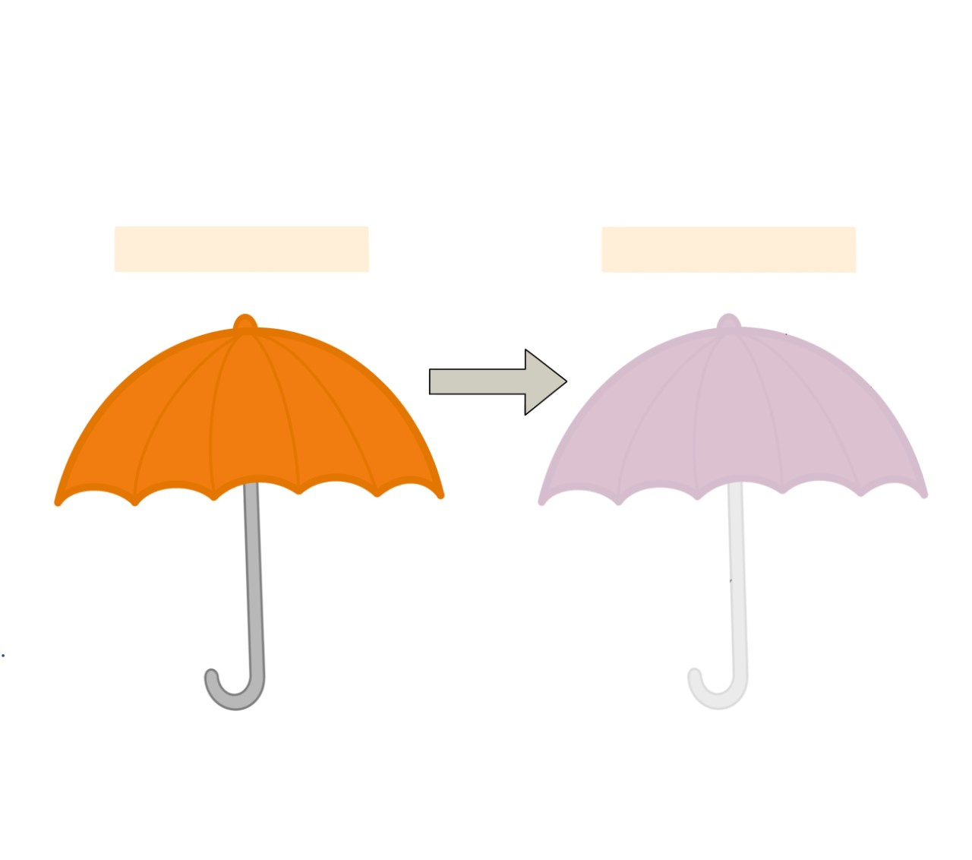
Rol: hulpverlener op school/schakel (SMW en brugfunctionaris)
OPP
gezinsplan
Hulpverlening
Preventie
Angsttherapie
Extra
bezoekmoment
JGZ
Jeugdhulp?
Systeemtherapie

Slide 25
Rol: netwerkpartner met regionaal mandaat: inzetten van jeugdhulp (op school)
OPP (met zorg)
1G1P
Onderwijs-
ondersteuning
Jeugdhulp (op school)
Systeemtherapie

Slide 26
Wettelijke voorwaarden voor het inzetten van een individuele voorziening in de Jeugdwet | Wettelijke voorwaarden voor het bieden van individuele ondersteuning onderwijs
De gemeente beschrijft hoe zij invulling geeft aan wettelijke taken. | De school beschrijft in het ondersteuningsprofiel wat er onder de basisondersteuning van de school valt (WVO, artikel 24).
Jeugdhulp is gericht op het versterken van de opvoedvaardigheden of het inschakelen, hersterllen of versterken van de vaardigheden van de jeugdige….
De hulpverlening moet verantwoord zijn, doeltreffend, doelmatig, afgestemd op de reële behoefte van ouders en jeugdigen (Jeugdwet 4.1.1) | Er moet in geval individuele ondersteuning nodig is sprake zijn van een handelingsdeel in het ondersteuningsplan dat is afgestemd met ouders (WVO, artikel 26)
Ouders krijgen de mogelijkheid zijn geboden tot het opstellen van een familiegroepslan (Jeugdwet 4.2.)
Er moet zo nodig afstemming zijn met onderwijs in geval van een individuele voorziening (Jeugdwet 2.7.1.) | Onderwijs moet zonodig afstemmen met zorgpartners (WVO, artikel 17)
Een hulpverleningsplan of plan moet zijn opgesteld 6 weken nadat de mogelijkheid tot een familiegroepsplan is aangeboden (Jeugdwet 4.2. en 4.1.3.) | Een ontwikkelingsperspectief moet uiterlijk 6 weken na inschrijving zijn opgesteld (artikel 26, lid 3)
Notes:
Ja, volgens de wet kan dat. Sterker nog, de wet stimuleert het. Gemeenten hebben er vaak voor gekozen om een eigen format voor te schrijven (gezinsplan) maar de wet vereist het niet. Gemeenten kunnen net zo goed in hun verordeing zetten dat een OPP de basis is om een jeugdhulp interventie te starten.

Slide 27
Notes:
Factsheet onderwijs en jeugdhulp.
Let op: gedeelde visie is een werkzame factor, evenals onderling vertrouwen, goede randvoorwaarden.
In de praktijk zie ik dat dit niet tot stand komt. Scholen hebben met vele wijkteams te maken en professionals waardoor visie en onderling vertrouwen niet de kans krijgt om op te bloeien. Er is nauwelijks sturing op de samenwerking.

Slide 28
Notes:
We nemen een voorbeeld van een maatregel om te werken aan een gedeelde visie: het afbakenen van taken.
Het financiele effect van ‘afbakenen van jeugdhulptaken’.
Let op: dit is alleen het effect voor het effectiever overleggen.
De effecten op het welbevinden van jeugd, kosten voor minder inzet zijn hierin niet meegenomen!
De vraag is: wil je duidelijkheid bieden door taken af te bakenen? Wil je ruimte bieden voor effectiever overleg?
Voorkomen dat ouders van het kastje naar de muur gaan?
Voorkomen dat ouders de route via de huisarts nemen?
Zorgen dat op scholen snel goede plannen kunnen worden gemaakt?

Slide 29
Onderwijs en ondersteuningsbehoefte leerling
Inzet school/swv
Ouders
Leerplicht
Jeugdhulp
JGZ/CJG
Notes:
De vraag blijft: hebben scholen en samenwerkende partners samen de mogelijkheid om te werken aan een ononderbroken ontwikkeling?
Hebben scholen (samen met ouders) de mogelijkheid om laagdrempelig hulp in te zetten?

Slide 30
Notes:
In dit position paper staat beschreven hoe je de routes kunt samenvoegen: echt 1 kind, 1plan.

Slide 31
Pedagogisch klimaat in en om scholen ‘Verstevigen basis/Verbindingsroute/afbakening en reikwijdte’
Notes:
Is het niet veel beter om te voorkomen dat er vragen onstaan?

Slide 32
"Ons Nederlands onderwijssysteem is gebouwd op de grootste gemene deler in de klas: het gemiddelde. Val je erboven of eronder kom je als snel klem te zitten. Als we ons dat beseffen, heb je al een start gemaakt om fundamenteel anders te denken en te kijken naar kinderen met een beperking.”
Wim Ludeke, Lecso in artikel van ‘1 vandaag’.
Notes:
Mentale problemen door school komen vaak voor, vaker dan door de thuissituatie!
We moeten voorkomen dat dat ene kind ‘gesignaleerd’ wordt. Maar beseffen dat we zelf de lat hoog leggen, en maar weinig aandacht besteden aan het aspect van sociaalemotionele ontwikkeling.

Slide 33
De jeugdwet (artikel 2)
Voorkomen en signaleren
Een bijdrage leveren aan het pedagogisch klimaat
Ondersteunen bij opvoeding
Versterken vaardigheden jeugdigen
Notes:
Het leveren van een bijdrage aan het pedagogisch klimaat is een beetje een ondergeschoven kindje geworden. Terwijl hier juist de sleutel ligt naar de oplossing. De beste manier om de vraag naar jeugdhulp te beperken is deze voorkomen!

Slide 34
Het gaat om:
In beeld brengen populatie en afstemmen aanbod
Een vaste partner in school
Samen een schoolplan maken hoe de school eruit ziet
Notes:
Verschuif de focus van interventies voor het individu naar interventies in de context (Hervormingsagenda, 2024).
Van aanpak thuiszitten naar stimuleren aanwezigheid.
Gebruik gegevens vanuit de landelijke jeugdmonitor. OP elke school wordt door de JGZ en GGD de problematiek in beeld gebracht. Maar zelden gebruikt om beleid te maken voor het collectief.

Slide 35
En concreet
Aantal interventies/ jeugdprofessionals in en om school flexibel beschikbaar voor alle kinderen wanneer dat nodig is
Aantal jeugdhulpverleners beschikbaar voor een kleine groep binnen school (onderwijszorgklassen).
Notes:
Het versterken van pedagogisch klimaat betekent simpelweg dat vrij toegankelijke voorzieningen in en om school worden georganiseerd en dat jeugdhulp wordt verbonden aan aanpalende domeinen (zoals onderwijs). Dit zijn taken uit de Hervormingsagenda.

Slide 36
Wat er eigenlijk moet gebeuren:
Specialistische jeugdhulp
planvorming
Samen werken aan een omgeving waar wordt gewerkt aan de volle menselijke ontwikkeling.
Pedagogisch klimaat
Notes:
Dit is ‘afbakenen van jeugdhulp’: licht ambulante interventies niet meer individueel aanbieden na een indicatie en diagnose maar omzetten/transformeren naar aanbod dat gericht is op het versterken van pedagogisch klimaat. Afbakenen helpt niet als dit betekent dat jeugdhulp alleen maar ‘later’ beschikbaar is. Het gaat erom dat de vraag voorkomen moet worden. Dit vereist aandacht voor sociaal-emotionele ontwikkeling in het onderwijs: niet als voorwaarde. Maar onderwijs/school zelf kan een plek zijn die zou moeten werken aan gezonde ontwikkeling.

Slide 37
Amsterdam, SJSO (Kohnstamm, 2020)
Hulp verbonden aan de school
Hulp verbonden aan een specifieke klas of voorziening
Minder bureaucratie
Tevredenheid ouders
Minder segregatie
Effectiviteit

Slide 38
Almere
Jeugdhulp aan de leerling tijdens onderwijstijd
Jeugdhulp aan de leerling tijdens en na onderwijstijd
Jeugd- en gezinshulp tijdens en na onderwijstijd

Slide 39
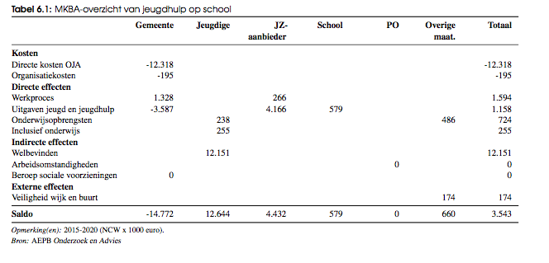
Notes:
Lazrak

Slide 40
Notes:
Lazrak:

Slide 41
Financiële effecten van jeugdhulp op school (let op: het gaat om een wijkteammedewerker)
Notes:
AEF: Stelsel in Groei, blz 168 en verder.
Besparingen zijn afhankelijk van mate van substitutie: zorg dat jeugdhulp op school ter vervanging is van. Organiseer voorliggendheid!
Beperkte effecten omdat selectieve preventie nog niet wordt toegepast.

Slide 42
Effectenboom van het verplaatsen van KDC zorg naar BSO of kinder opvang (besparing 49 tot 70 miljoen)
Notes:
AEF: Stelsel in groei (166 – 190)

Slide 43
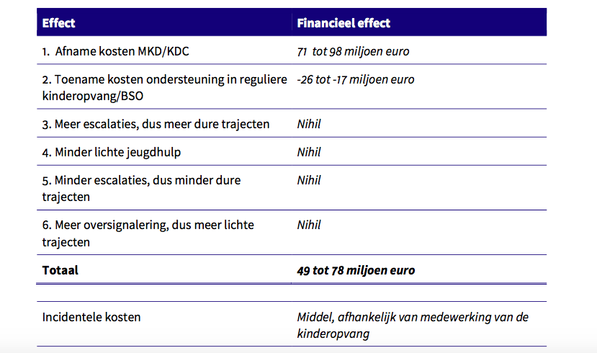

Slide 44
Notes:
Pilot Angst en Depressie (RK Ijsselland)

Slide 45
Zorg in Onderwijstijd
Jeugdwet, WLZ en zorgverzekerde zorg
In aanloop naar een wetswijziging
Let op: tijdelijk is er een ‘EMB regeling’ ingesteld!
Notes:
Landelijk loopt er een traject om alle zorg in onderwijstijd te gaan organiseren. Er komt 1 budget voor zorg in onderwijs samengesteld uit onderwijsmiddelen, jeugdhulpmiddelen en zorgverkeringsgeld

Slide 46
De meerwaarde (eindrapport 22)
Meer rust
Minder bureaucratie
Flexibiliteit
Ouders doen geen individuele aanvragen meer
Gezamenlijke visie ontwikkelen
Effectiever en efficienter
Notes:
Landelijk loopt er een traject om alle zorg in onderwijstijd te gaan organiseren. Er komt 1 budget voor zorg in onderwijs samengesteld uit onderwijsmiddelen, jeugdhulpmiddelen en zorgverkeringsgeld

Slide 47
Een beloftevolle bestemming voor de dolers en dwalers

Slide 48
Aanbod voor kinderen die niet meer naar school gaan
Individueel: begeleiding met aanvullend onderwijs (docent op de fiets, onderwijs op wielen)
Groep: bijvoorbeeld een combinatie kindercentra, dagbesteding en onderwijs (Goudse Plein, ZOC).
Notes:
Het landelijke traject ‘experimenteerregeling onderwijs zorg arrangementen’
Vele onderzoeken aan vooraf gegaan:
Onderzoek naar knelpunten
Op weg naar optimale ontwikkeling
Financiering dienstbaar maken
Afstand overbruggen
Terug naar leren
Financiering dienstbaar maken

Slide 49
NOS (November 2021)
Notes:
Een thuiszitter waarvoor ouders PGB begeleiding ‘zorgboerderij’ aanvragen kost al snel 60.000 euro (40 weken x 24 uur x 50 euro)
Een dagbestedingsplek ‘in natura’ kost tussen 20.000 en 30.000 euro
NOS, 24 november 2021:
Rapport: Stelsel in groei (AEF), pagina 166 – 190,

Slide 51
Verminderen vrijstellingen

Slide 52
Jaar | Absoluut verzuim | Langdurig verzuim | Vrijstellingen
2014 - 2015

Slide 53
Vrijstellingen stijgen
Als gevolg van thuiszitten
Bureaucratie
Niet optimaal benutten mogelijkheden die er wel zijn (ontbreken passend aanbod)

Slide 54
Notes:
We werken nu vaak als ketens. Eerst maakt school een plan. Wettelijk heet dat een OPP, daarna de gemeente als jeugdhulp gevraagd wordt (perspectiefplan/gezinsplan).

Slide 55
Onderwijs en ondersteuningsbehoefte leerling
Inzet school/swv
Ouders
Leerplicht
Jeugdhulp
JGZ/CJG

Slide 56
Notes:
Wel in ontwikkeling is een traject waarbij voor een zeer klein aantal jeugdigen met een vrijstelling wordt onderzocht wat zij nodig hebben om tot leren te komen.

Slide 57
Jeugdzorg
Gemeente
School
Zorginstelling
Schoolbestuur

